Slide 1
信息来源
Interpreting Infinium® Assay Data for Whole-Genome Structural Variation
High-resolution genomic profiling of chromosomal aberrations using Infinium whole-genome genotyping Comparative Study------Year: 2006------IF: 11.090------Times Cited: 565
PennCNV: an integrated hidden Markov model designed for high-resolution copy number variation detection in whole-genome SNP genotyping data Genome Res------Year: 2007------IF: 11.093------Times Cited: 1668

Slide 2
BAF与LRR的计算

Slide 3
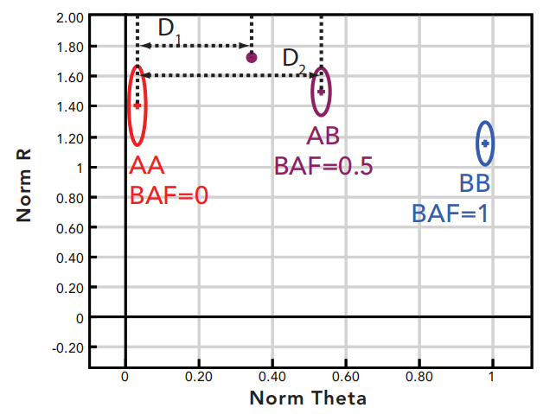
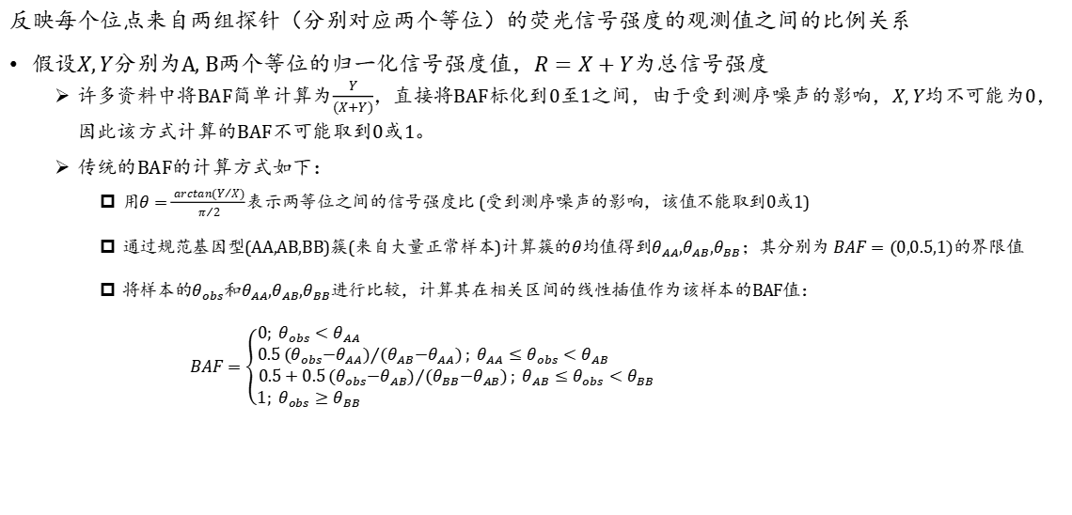

BAF(B Allele Frequency)
反映每个位点来自两组探针（分别对应两个等位）的荧光信号强度的观测值之间的比例关系
假设$X,Y$分别为A, B两个等位的归一化信号强度值，$R=X+Y$为总信号强度
许多资料中将BAF简单计算为$\frac{Y}{(X+Y)}$，直接将BAF标化到0至1之间，由于受到测序噪声的影响，$X,Y$均不可能为0，因此该方式计算的BAF不可能取到0或1。
传统的BAF的计算方式如下：
用$θ=\frac{arctan(Y/X)}{π/2}$表示两等位之间的信号强度比 (受到测序噪声的影响，该值不能取到0或1)
通过规范基因型(AA,AB,BB)簇(来自大量正常样本)计算簇的$θ$均值得到$θ_{AA}$,$θ_{AB}$,$θ_{BB}$；其分别为 $BAF=(0,0.5,1)$的界限值
将样本的$θ_{obs}$和$θ_{AA}$,$θ_{AB}$,$θ_{BB}$进行比较，计算其在相关区间的线性插值作为该样本的BAF值：
$BAF=\left\{\begin{aligned}0; θ_{obs}<θ_{AA} \\ 0.5{(θ_{obs}−θ_{AA})}/{(θ_{AB}−θ_{AA})}; θ_{AA}≤θ_{obs}<θ_{AB} \\ 0.5+0.5{(θ_{obs}−θ_{AB})}/{(θ_{BB}−θ_{AB})}; θ_{AB}≤θ_{obs}<θ_{BB} \\ 1; θ_{obs}≥θ_{BB} \end{aligned}\right.$
$$BAF=0.5∗\frac{D_{1}}{D_{2}}$$
用法：BAF值为0.5，表示A, B两等位拷贝数相等; 大于0.5, 表示B等位的拷贝数大于A等位的拷贝数; 小于0.5, 表示A等位的拷贝数大于B等位的拷贝数。(用于推断基因型)

Slide 4
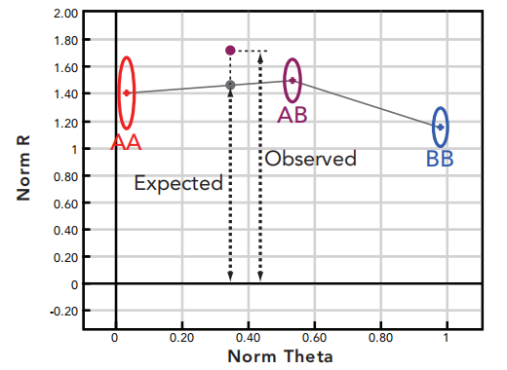

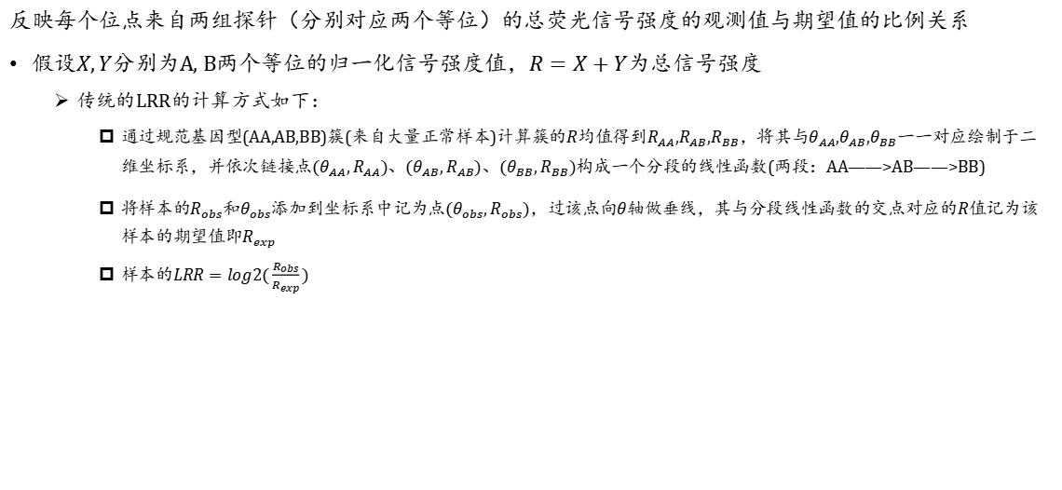
LRR(Log2 R Ratio)
反映每个位点来自两组探针（分别对应两个等位）的总荧光信号强度的观测值与期望值的比例关系
假设$X,Y$分别为A, B两个等位的归一化信号强度值，$R=X+Y$为总信号强度
传统的LRR的计算方式如下：
通过规范基因型(AA,AB,BB)簇(来自大量正常样本)计算簇的$R$均值得到$R_{AA}$,$R_{AB}$,$R_{BB}$，将其与$θ_{AA}$,$θ_{AB}$,$θ_{BB}$一一对应绘制于二维坐标系，并依次链接点$(θ_{AA},R_{AA})、(θ_{AB},R_{AB})、(θ_{BB},R_{BB})$构成一个分段的线性函数(两段：AA——>AB——>BB)
将样本的$R_{obs}$和$θ_{obs}$添加到坐标系中记为点$(θ_{obs},R_{obs})$，过该点向$θ$轴做垂线，其与分段线性函数的交点对应的$R$值记为该样本的期望值即$R_{exp}$
样本的$LRR=log2(\frac{R_{obs}}{R_{exp}})$
$$LRR=log2(\frac{R_{obs}}{R_{exp}})$$
用法：LRR值为0, 表示拷贝数正常; 大于0, 表示拷贝数增加; 小于0, 表示拷贝数减少。(用于推断拷贝数)

Slide 5
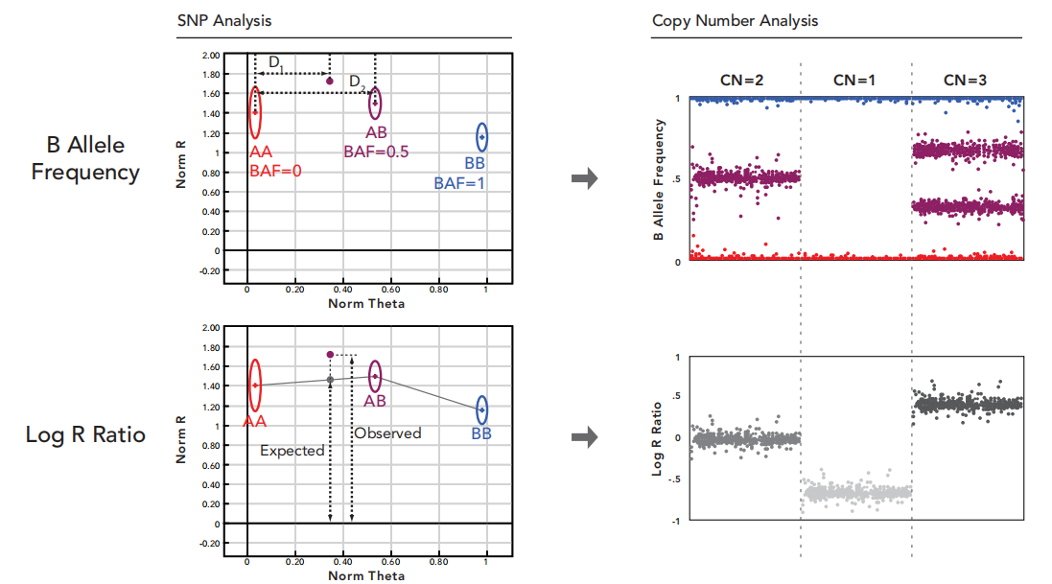
推断图示

Slide 6
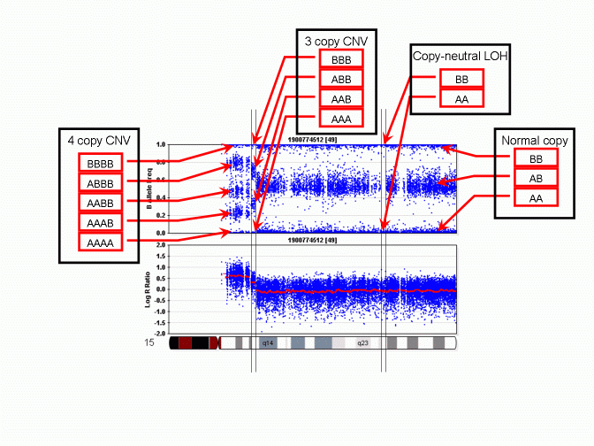
示例图

Slide 7
详细示例(由Illumina提供) 结合LRR与BAF推断拷贝数状态

Slide 8
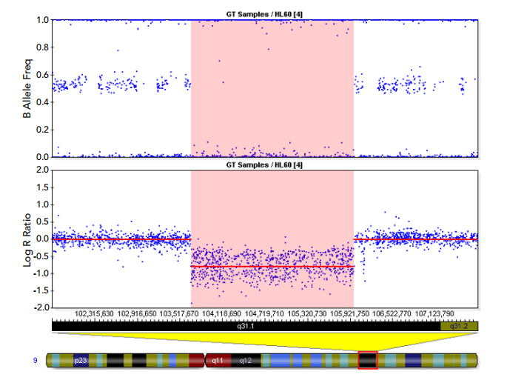
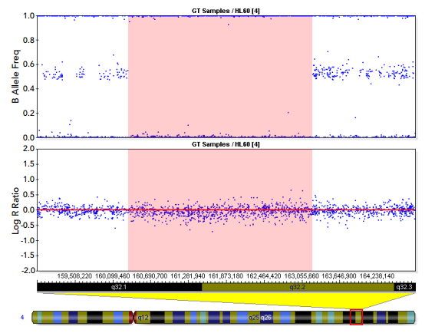
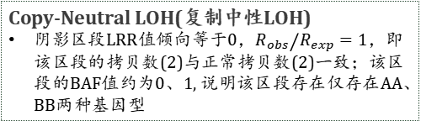
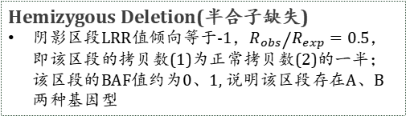
Hemizygous Deletion(半合子缺失)与Copy-Neutral LOH(复制中性LOH)
Hemizygous Deletion(半合子缺失)
阴影区段LRR值倾向等于-1，${R_{obs}}/{R_{exp}}=0.5$，即该区段的拷贝数(1)为正常拷贝数(2)的一半；该区段的BAF值约为0、1, 说明该区段存在A、B两种基因型
Copy-Neutral LOH(复制中性LOH)
阴影区段LRR值倾向等于0，${R_{obs}}/{R_{exp}}=1$，即该区段的拷贝数(2)与正常拷贝数(2)一致；该区段的BAF值约为0、1, 说明该区段存在仅存在AA、BB两种基因型

Slide 9
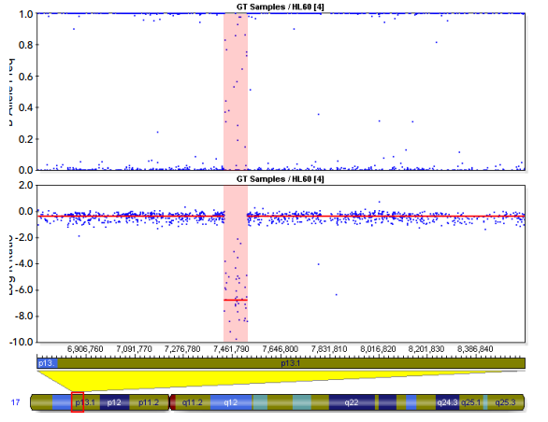
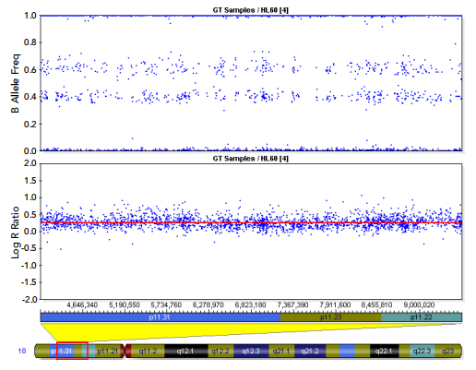
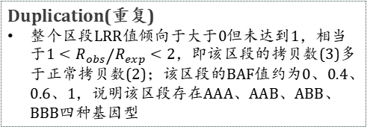
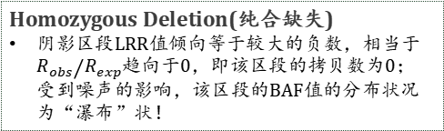
Homozygous Deletion(纯合缺失)与Duplication(重复)
Homozygous Deletion(纯合缺失)
阴影区段LRR值倾向等于较大的负数，相当于${R_{obs}}/{R_{exp}}$趋向于0，即该区段的拷贝数为0；受到噪声的影响，该区段的BAF值的分布状况为“瀑布”状！
Duplication(重复)
整个区段LRR值倾向于大于0但未达到1，相当于$1<{R_{obs}}/{R_{exp}}<2$，即该区段的拷贝数(3)多于正常拷贝数(2)；该区段的BAF值约为0、0.4、0.6、1，说明该区段存在AAA、AAB、ABB、BBB四种基因型

Slide 10
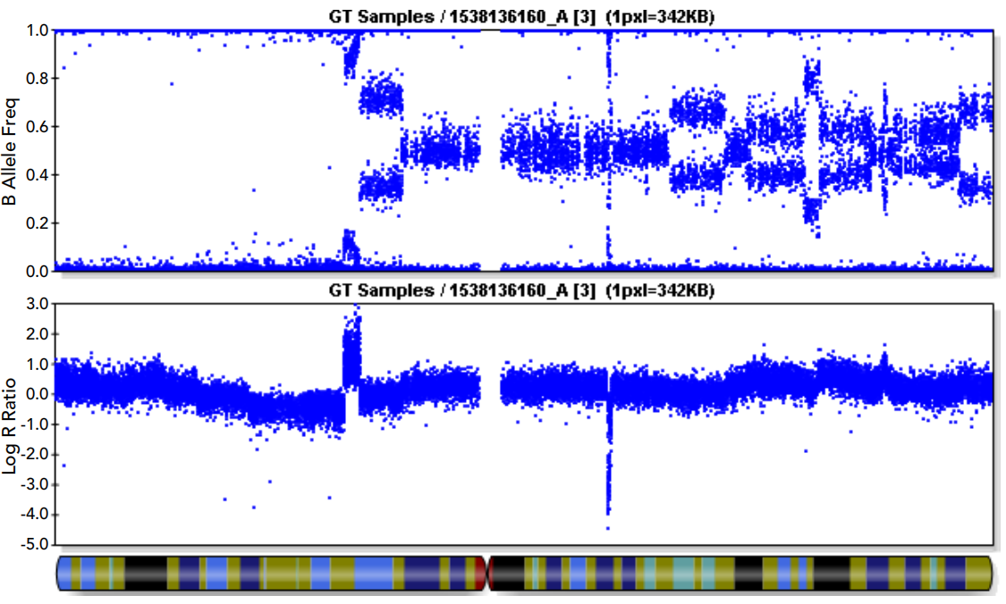
Complexity(复杂性)——包含多种CNV情况
Complexity(复杂性)
下图显示了整个3号染色体上的乳腺肿瘤样品的概况，反映在BAF和LRR的各种复杂变化中，包括多次重复和缺失！

